Slide 2
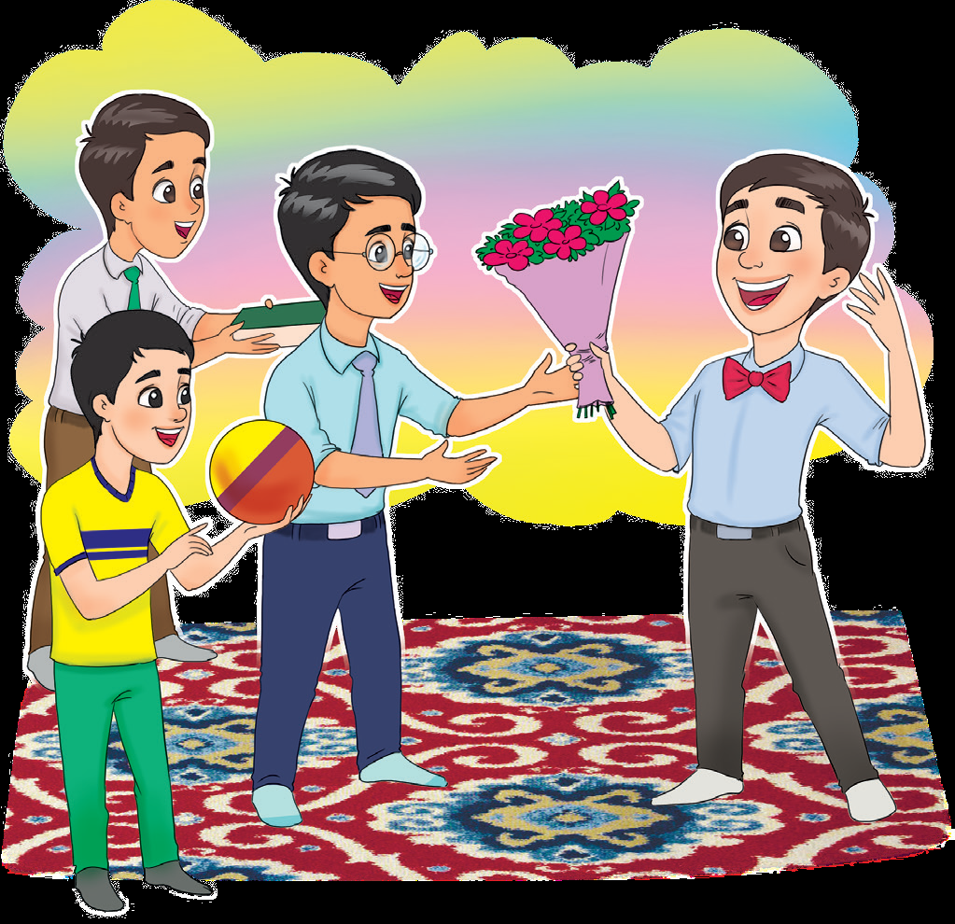
Bo‘lim: Tug‘ilgan kuning bilan!
Mavzu: Eng yaxshi sovg‘a
Abdurahmon Akbar
26-dars

Slide 3
Eng yaxshi sovg‘a
Abdurahmon Akbar

Slide 5
Savollarga javob bering
Kimning tug‘ilgan kuni edi?
U necha yoshga to‘ldi?
Alisher To‘langa qanaqa kitob sovg‘a qildi?
Nor nima sovg‘a qildi? Bahodir-chi?
To‘lan qaysi sovg‘adan eng ko‘p xursand bo‘ldi? Nima uchun?

Slide 6
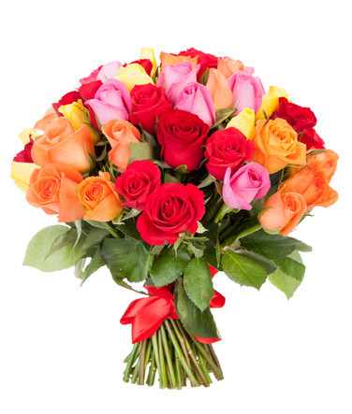
Topshiriq. She’rga asoslanib, rasmdagi bolalarning ismini yozing.
Nor
Bahodir
Alisher

Slide 7
Bugungi dars haqida
oila a’zolaringiz bilan suhbatlashing

